Slide 1




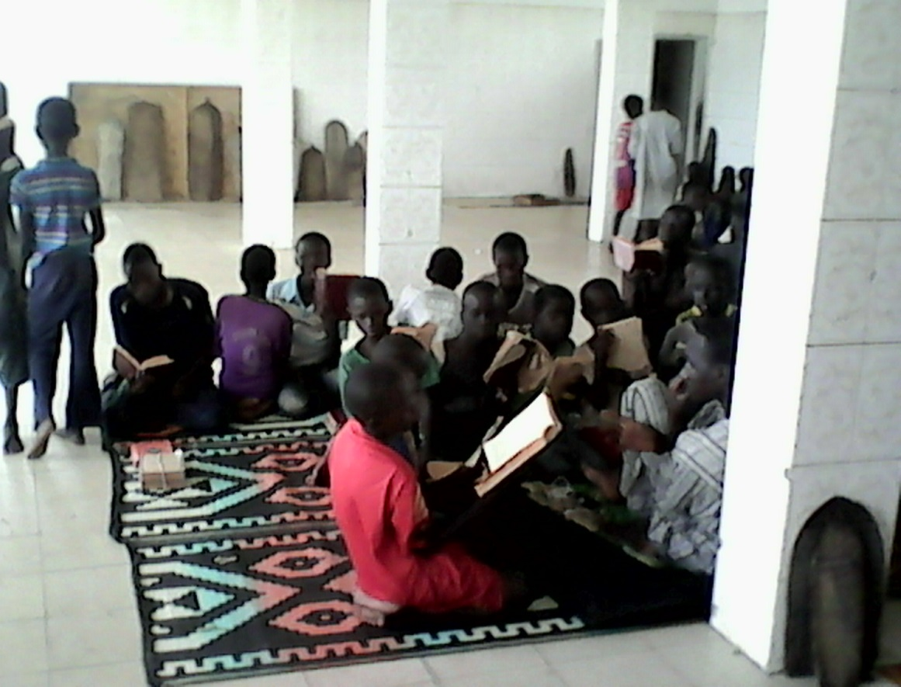
SAMA
WAQF
La carte qui vous accompagne dans l'Au-dela
البطاقة التي ترافقكم إلى يوم القيانة
PROGRAMME EDUCATION
OBJECTIF : Développer de nouvelles stratégies basées sur l’intelligence religieuse axées sur la valorisation des connaissances et compétences modernes afin de mieux répondre aux besoins d’éducation spécifique qualifiante des enfants en situation de vulnérabilité notoire et de les aider à avoir un métier, une profession
ORPHELINAT D’EXCELLENCE A TAMBA
Contact : 77 421 78 71 / 77 283 27 19
www.samawaqf.com / mail : info@samawaqf.com

Slide 2


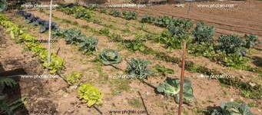
SAMA
WAQF
La carte qui vous accompagne dans l'Au-dela
البطاقة التي ترافقكم إلى يوم القيانة
PROGRAMME AGRICULTURE
OBJECTIF : Contribuer à la réduction de la faim, à l’amélioration de la nutrition et à la promotion de l’agriculture durable.
Fermes agroécologique
Arboriculture
Aviculture
Embouche
Contact : 77 421 78 71 / 77 283 27 19
www.samawaqf.com / mail : info@samawaqf.com

Slide 3
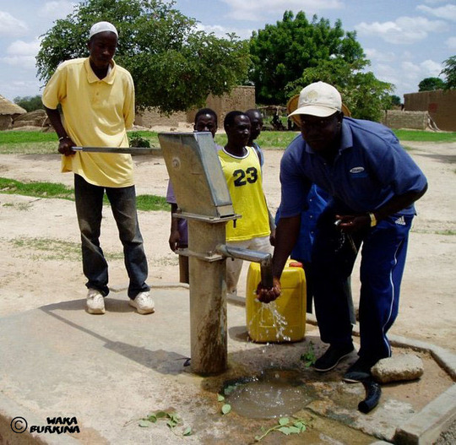
SAMA
WAQF
La carte qui vous accompagne dans l'Au-dela
البطاقة التي ترافقكم إلى يوم القيانة
PROGRAMME PUITS
OBJECTIF : Permettre aux populations démunies de disposer en permanence de cette ressource si précieuse et si miséricordieuse, citée 63 fois dans le coran : L’EAU
Allâh Soukhana Wa Talla n’a t-Il pas créé avant toute autre chose, l’eau. N’a-t-Il pas fait d’elle l’origine des autres créatures.
Contact : 77-421-78-71 / 77-283-27-19
www.samawaqf.com / mail : info@samawaqf.com

Slide 4



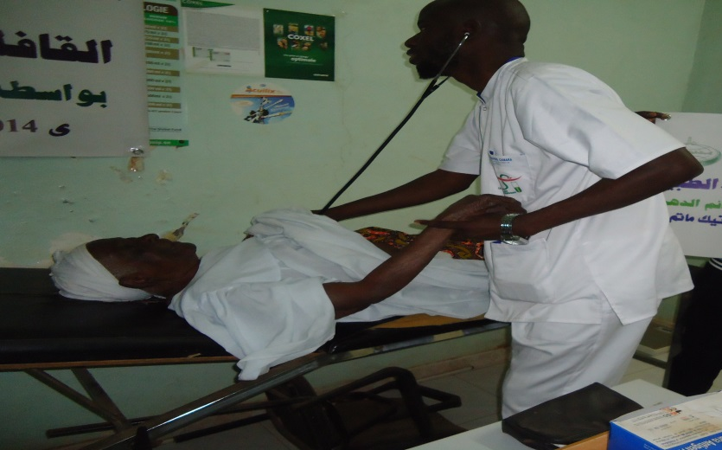
SAMA
WAQF
La carte qui vous accompagne dans l'Au-dela
البطاقة التي ترافقكم إلى يوم القيانة
PROGRAMME SANTE
OBJECTIF : Contribuer à la préservation de la meilleure qualité de vie possible pour les démunis en leur apportant des soutiens appropriés
Consultations médicales gratuites
Appui financier aux frais médicaux
Contact : 77-421-78-71 / 77-283-27-19
www.samawaqf.com / mail : info@samawaqf.com

Slide 5



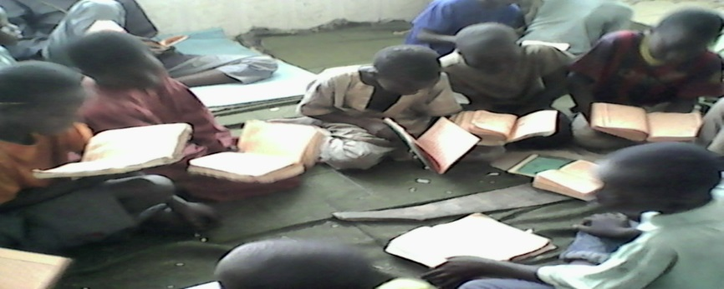



SAMA
WAQF
La carte qui vous accompagne dans l'Au-dela
البطاقة التي ترافقكم إلى يوم القيانة
PROGRAMME TALIBE
OBJECTIF : Retirer les talibés des rues tout en améliorant leur condition d’étude, de vie et d’existence dans leur daara
SOUS PROGRAMMES TALIBE
HYGIENE TALIBE
PARRAINAGE TALIBE
KALPE TALIBE
BOL TALIBE
Contact : 77 421 78 71 / 77 283 27 19 / 77
www.samawaqf.com / mail : info@samawaqf.com

